Slide 1

Начальник отдела Центра оценки качества образования ГАОУ ТО ДПО «ТОГИРРО» Андриянова Т.А.

Slide 2
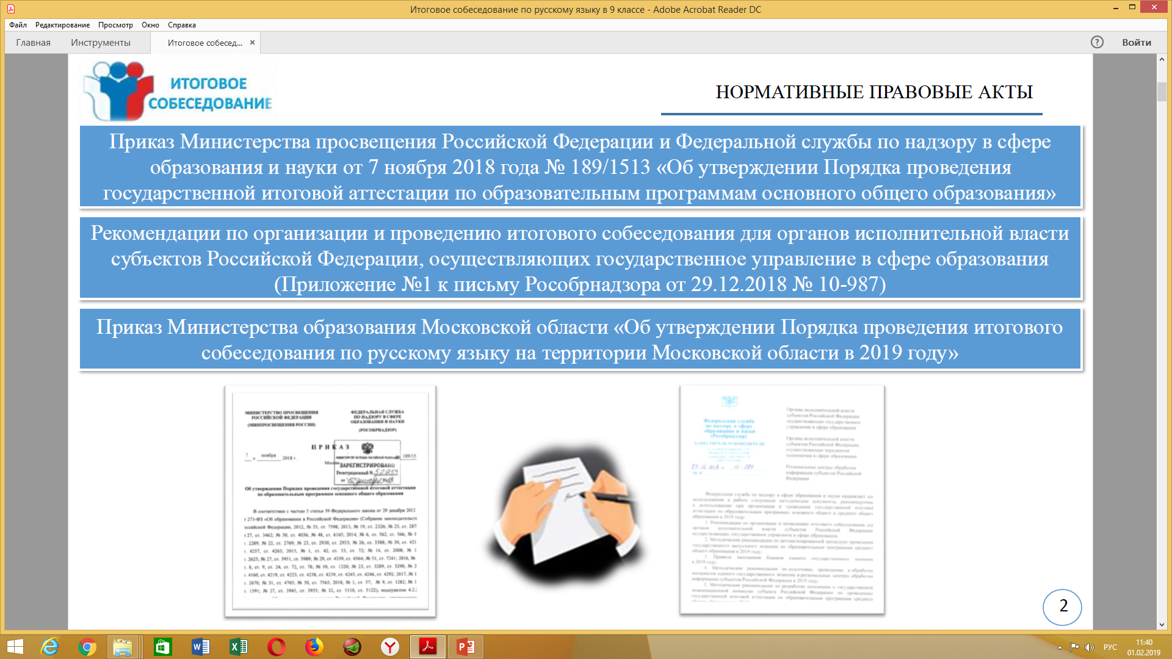

Slide 3
Участники итогового собеседования
Обучающиеся IX классов
ЭКСТЕРНЫ
обучающиеся, экстерны с ОВЗ, обучающиеся, дети-инвалиды и инвалиды , обучающихся по состоянию здоровья на дому, в ОО
При подаче заявления на прохождение ИС обучающиеся, экстерны с ОВЗ предъявляют копию рекомендаций ПМПК, а обучающиеся, экстерны – дети-инвалиды и инвалиды – оригинал или заверенную копию справки, подтверждающей факт установления инвалидности
ИС проводится в образовательных организациях, является ОДНИМ из условий допуска к ГИА
3
Собеседование НЕ экзамен!!!

Slide 4
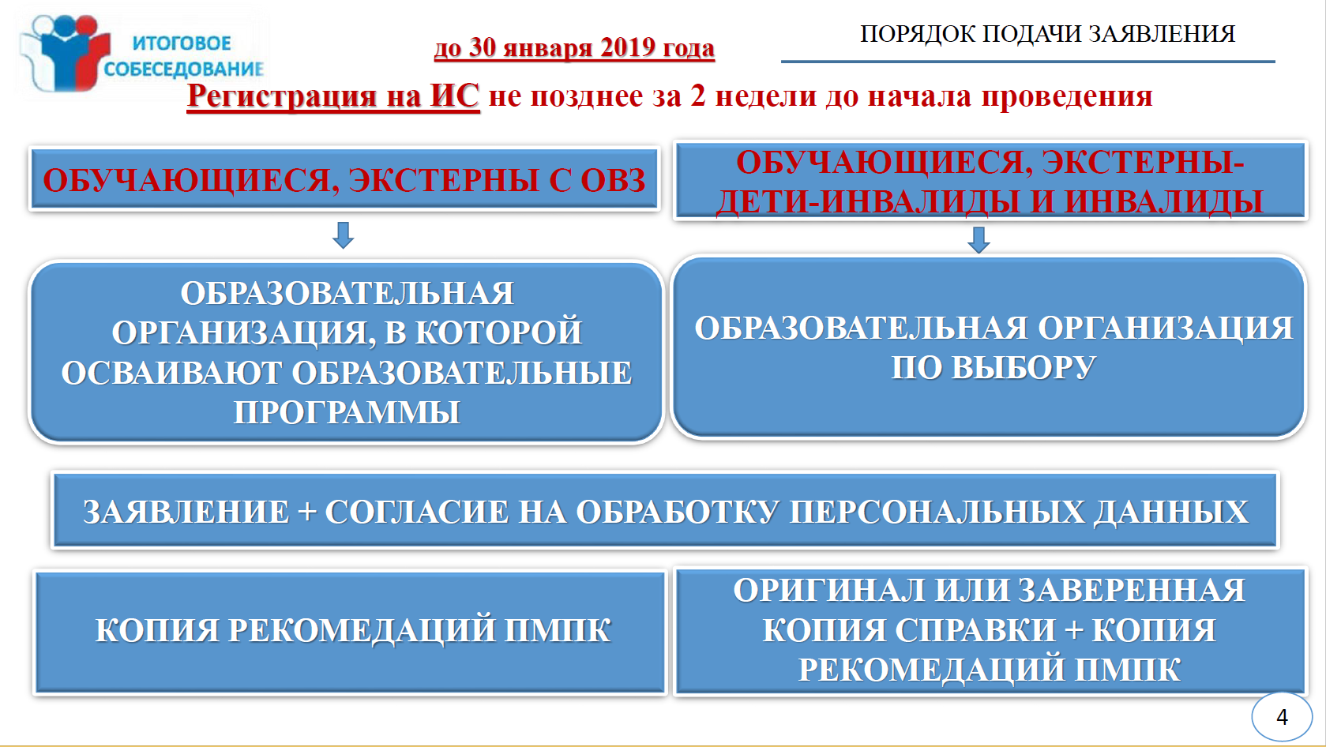

Slide 5
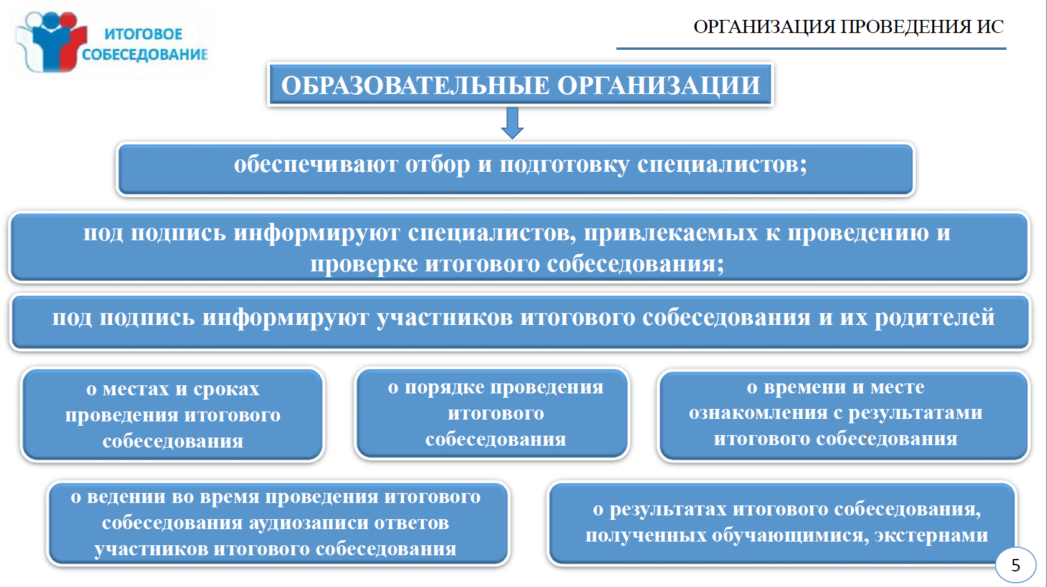

Slide 6
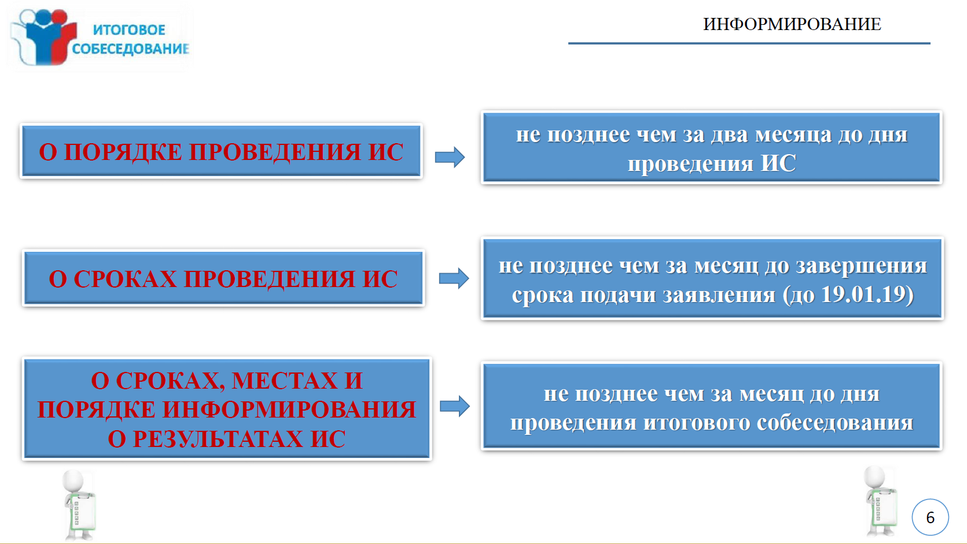

Slide 7
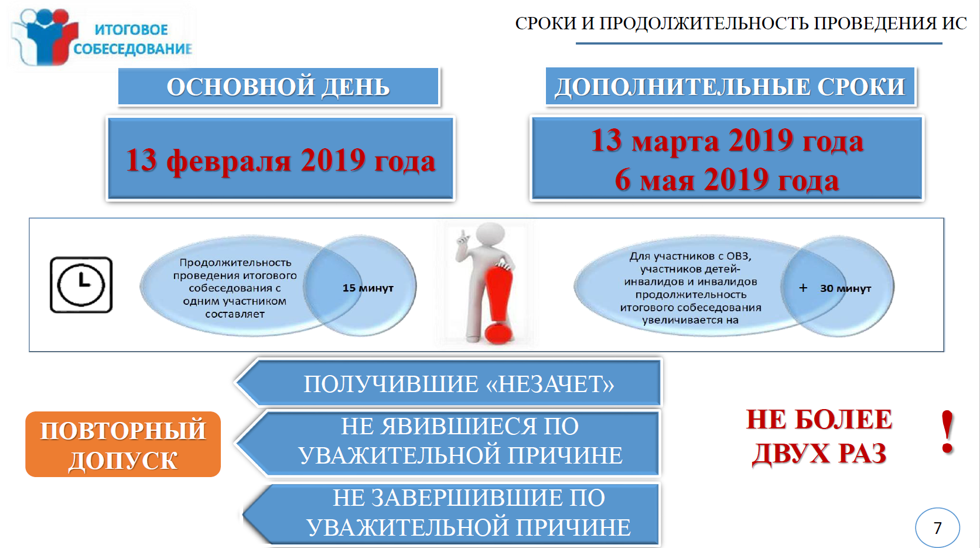

Slide 8
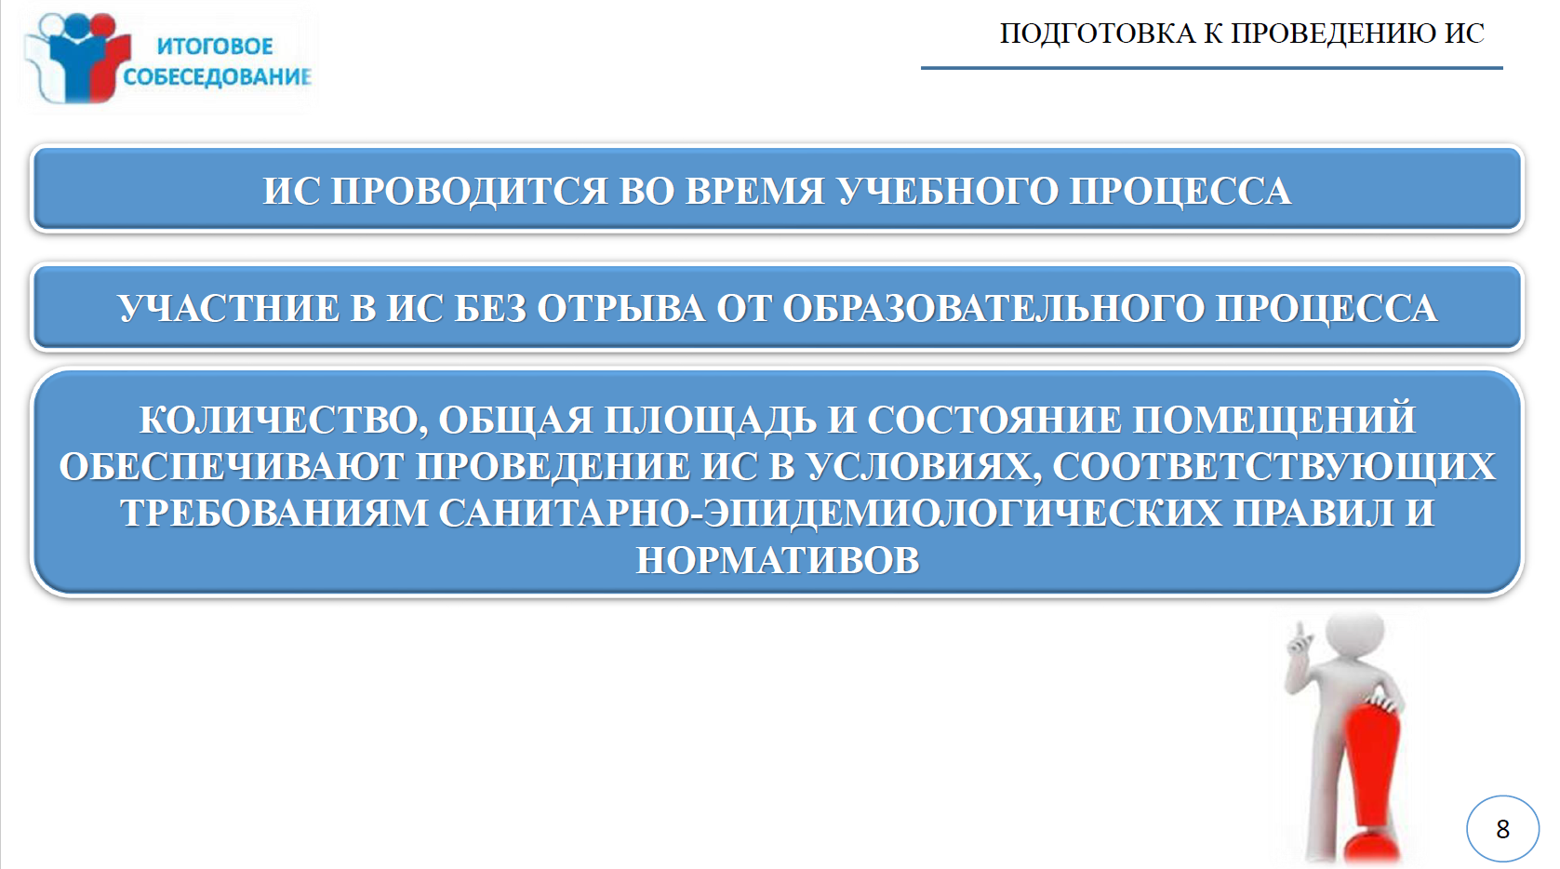

Slide 9
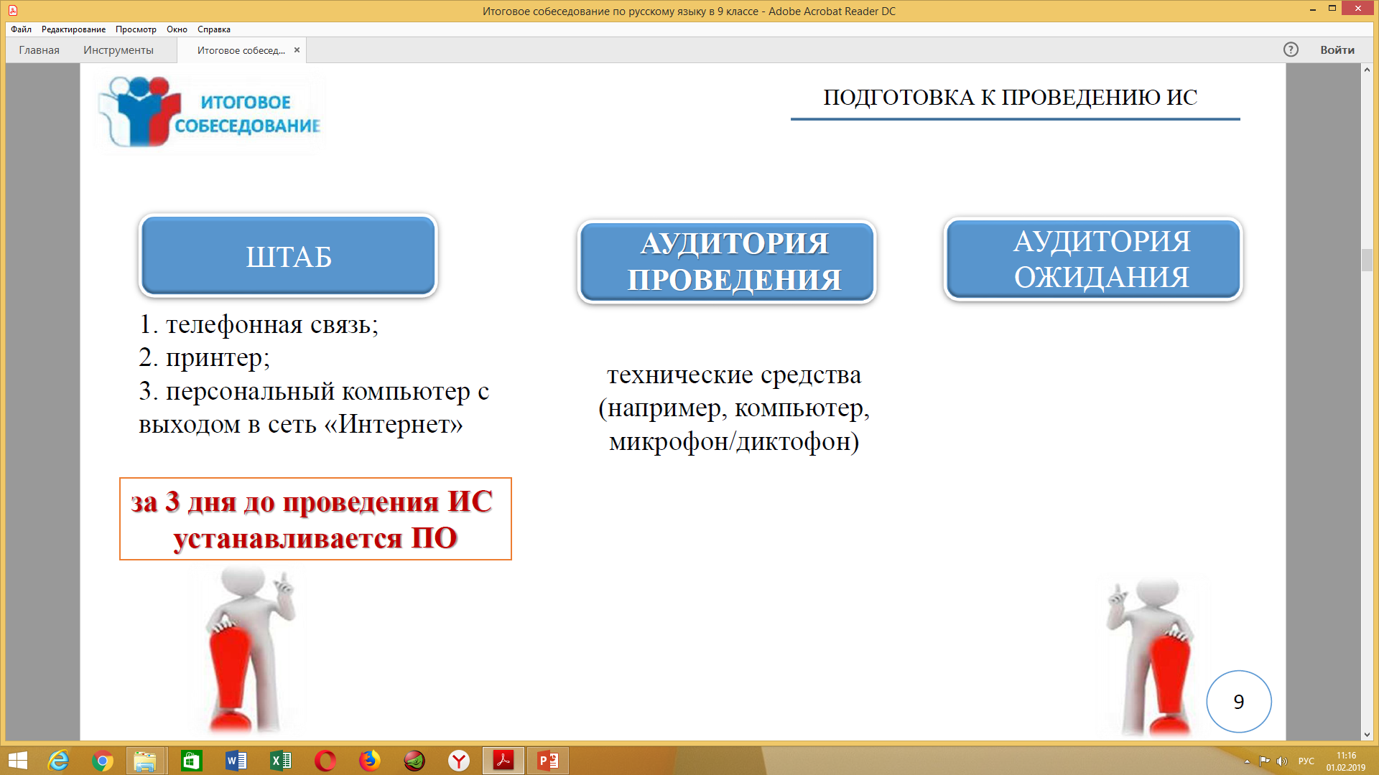
ШТАБ-помещение для получения КИМ ИС и внесения результатов ИС в специализированную форм
Аудитории проведения должны быть изолированы от остальных кабинетов ОО для обеспечения соблюдения порядка

Slide 10
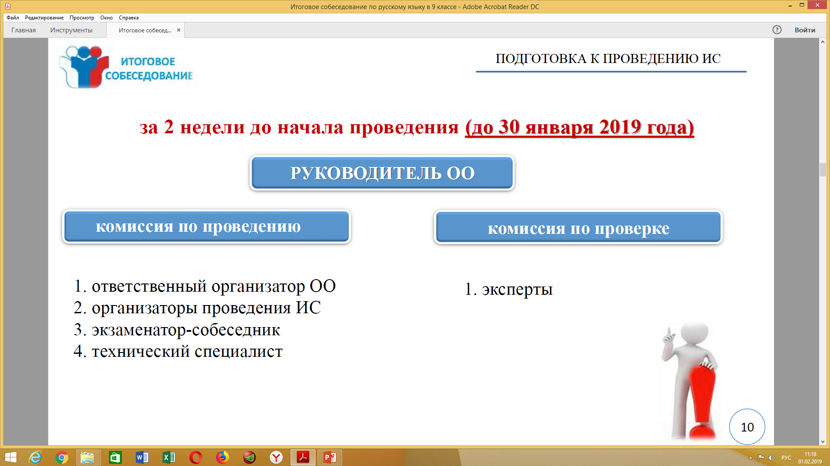
К проверке ответов привлекаются только учителя русского языка и литературы. Количественный состав комиссии определяет ОО в зависимости от количества участников ИС.

Slide 11
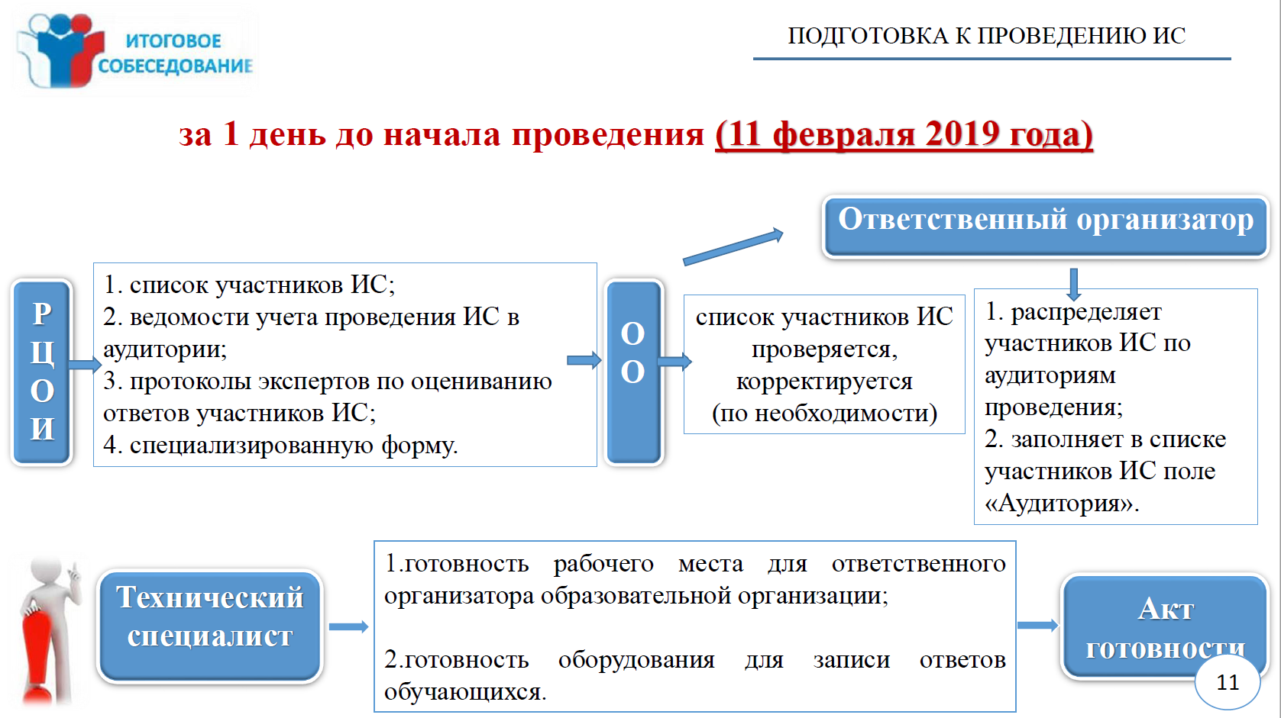

Slide 12
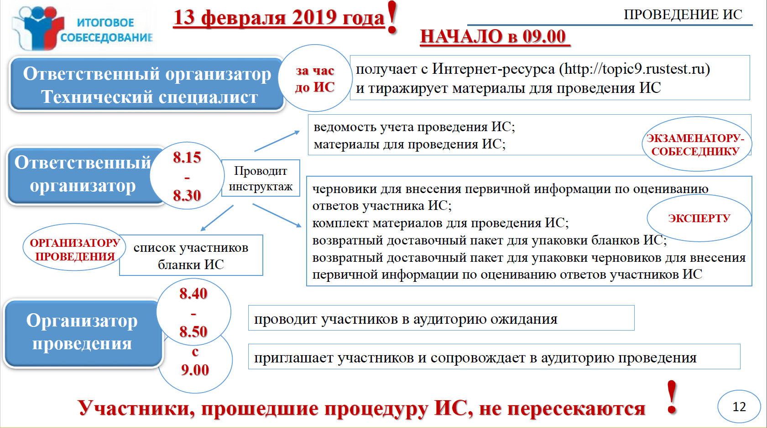
протокол эксперта по оцениванию ответов участников ИС;
КИМ ИС;
доставочный пакет
Эксперту

Slide 13
Инструкция для экзаменатора-собеседника в день экзамена
получает от ответственного организатора образовательной ОО материалы:
1. ведомость учета проведения ИС в аудитории, где фиксируется время начала и окончания ответа каждого участника;
вносит данные участника ИС в ведомость учета проведения ИС в аудитории,
выдает участнику КИМ ИС ,
фиксирует время начала ответа и время окончания ответа каждого участника ИС,
2. КИМ итогового собеседования;
3. Инструкцию по выполнению заданий КИМ,
4. тексты для чтения,
5. листы с тремя темами беседы,
6. карточки с планом беседы по каждой теме.
проводит собеседование,
следит за соблюдением временного регламента проведения ИС.
Выполняет роль собеседника: задает вопросы ,
переспрашивает, уточняет ответы и т.д.
В аудитории проведения ИС осуществляет проверку документов, удостоверяющих личность,
проводит инструктаж участника,
знакомит его с Инструкцией по выполнению заданий КИМ;
Создает доброжелательную рабочую атмосферу!!!
13

Slide 14
Инструкция для эксперта в день экзамена
1. получает от ответственного организатора образовательной ОО материалы:
протокол эксперта по оцениванию ответов участников ИС; КИМ ИС; доставочный пакет. Знакомится с материалами для проведения ИС
3. вносит в протокол эксперта по оцениванию ответов участников ИС следующие сведения:
ФИО участника;
номер варианта;
номер аудитории;
баллы по каждому критерию оценивания;
общее количество баллов;
отметку «зачет»/ «незачет»;
ФИО, подпись и дату проверки.
2. Во время проведения итогового собеседования: оценивает ответы участников непосредственно в аудитории проведения
4. По окончании проведения ИС пересчитывает протоколы эксперта по оцениванию ответов участников ИС, упаковывает их в конверт и в запечатанном виде передает экзаменатору-собеседнику.
Эксперт не должен вмешиваться в беседу участника и экзаменатора-собеседника!!!
14
14

Slide 15
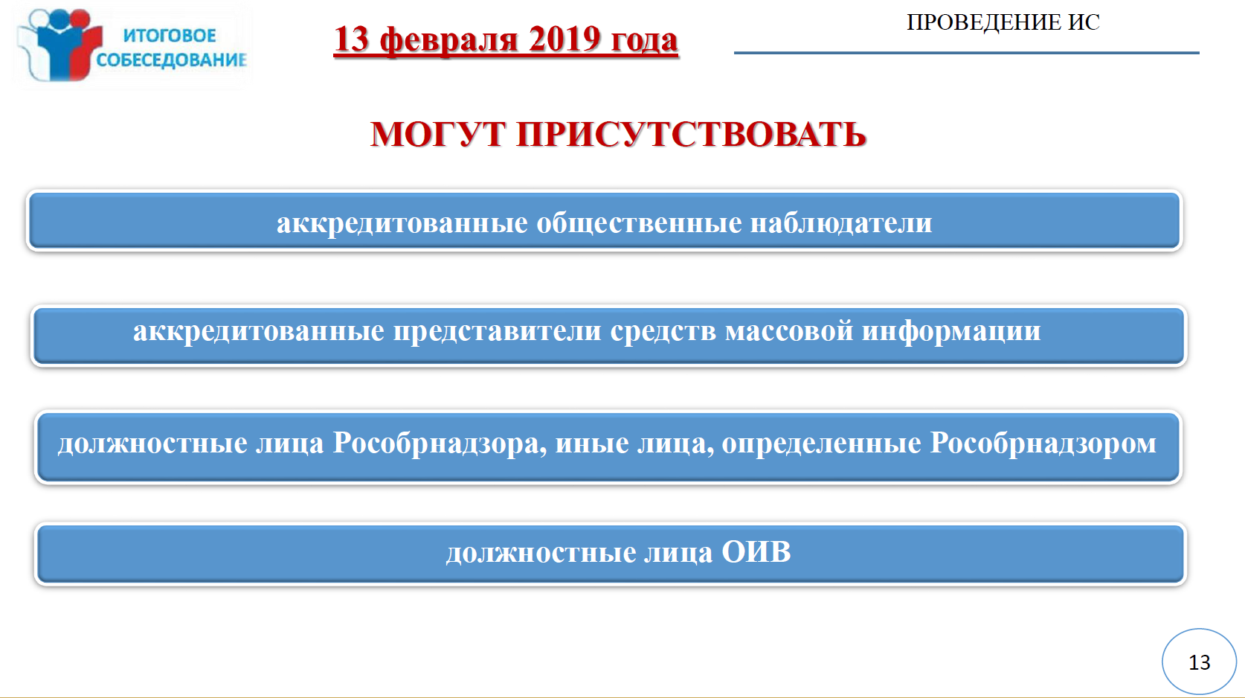
15

Slide 16
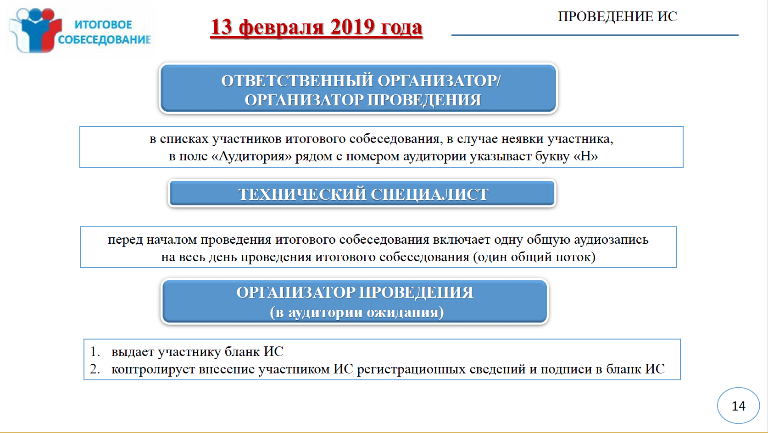
получить от ответственного организатора ОО списки участников поаудиторно; приглашать участников в аудитории проведения; сопровождать участников в аудитории проведения ИС , по окончании итогового собеседования – в учебный кабинет; информировать об отсутствующих, следить за порядком. По завершению передать список участников ответственному организатору ОО.
получить от ответственного организатора образовательной организации случае если итоговое собеседование проводится во время учебного процесса в образовательной организации);
по завершении проведения итогового собеседования передать список участников ответственному организатору образовательной организации.
16

Slide 17
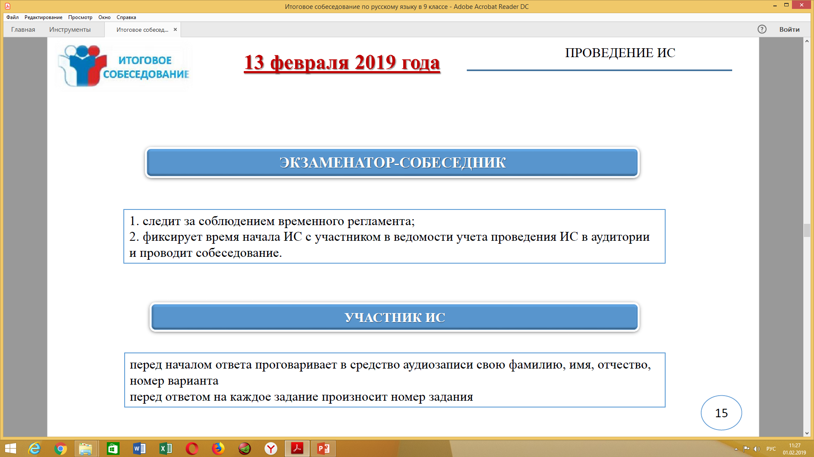
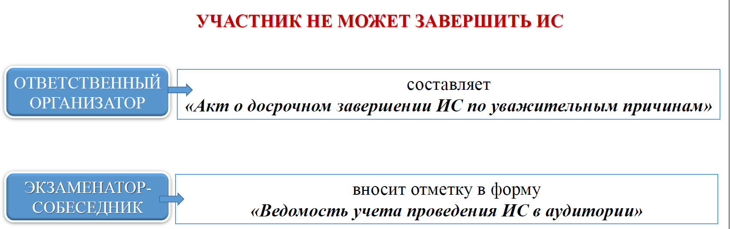
17

Slide 18
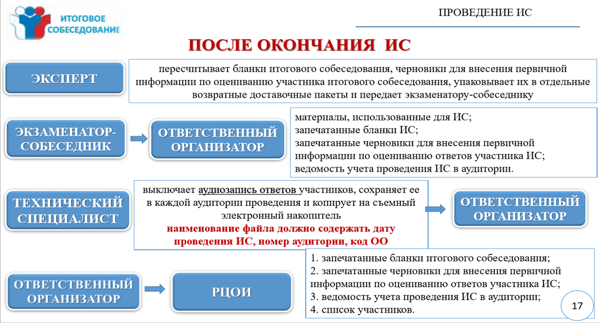
По окончании проведения ИС пересчитывает протоколы эксперта по оцениванию ответов участников ИС, упаковывает их в конверт и в запечатанном виде передает экзаменатору-собеседнику.
Передает запечатанные КИМ ИС;
запечатанные протоколы эксперта по оцениванию ответов участников ИС;
ведомость учета проведения ИС в аудитории.
Осуществить передачу в РЦОИ на флеш-носителях аудио-файлы с записями ответов участников ИС. Передать в РЦОИ на бумажных носителях списки участников, ведомости учета проведения ИС в аудиториях, протоколы экспертов по оцениванию ответов участников ИС.
18

Slide 19
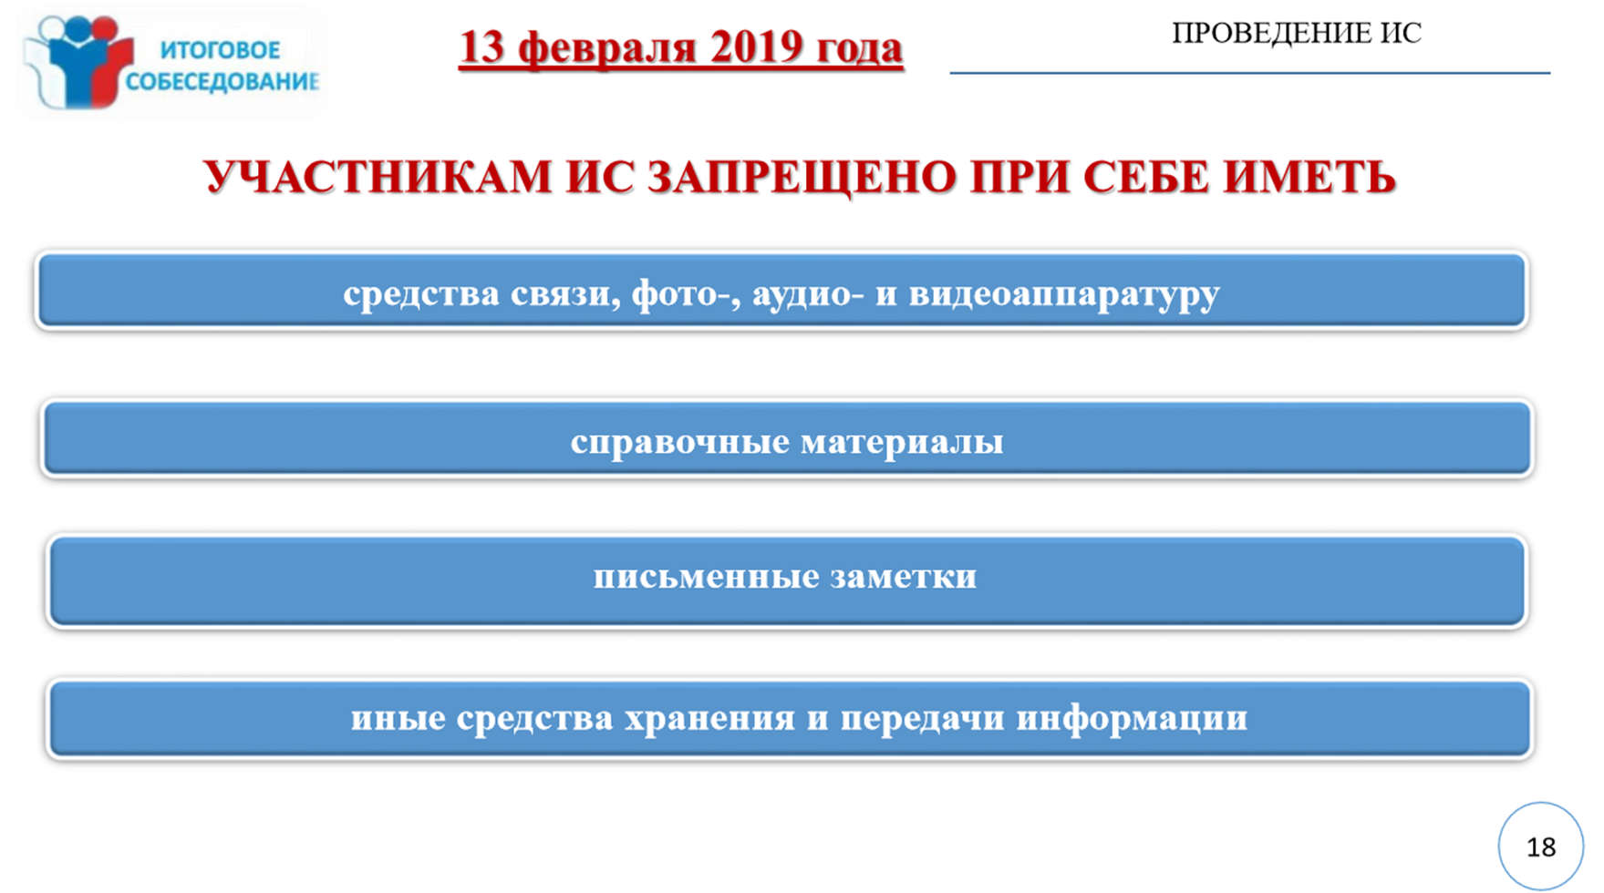
19

Slide 20
Особенности организации и проведения итогового собеседования для участников итогового собеседования с ОВЗ, участников итогового собеседования – детей-инвалидов и инвалидов
организуют проведение итогового собеседования в условиях, учитывающих состояние их здоровья, особенности психофизического развития;
  обеспечивают создание следующих специальных условий, учитывающих состояние здоровья, особенности психофизического развития:
ОИВ, ОО
присутствие ассистентов, оказывающих указанным лицам необходимую техническую помощь с учетом состояния их здоровья, особенностей психофизического развития и индивидуальных возможностей, помогающих им занять рабочее место, передвигаться, прочитать задание;
использование на итоговом собеседовании необходимых для выполнения заданий технических средств.

Slide 21
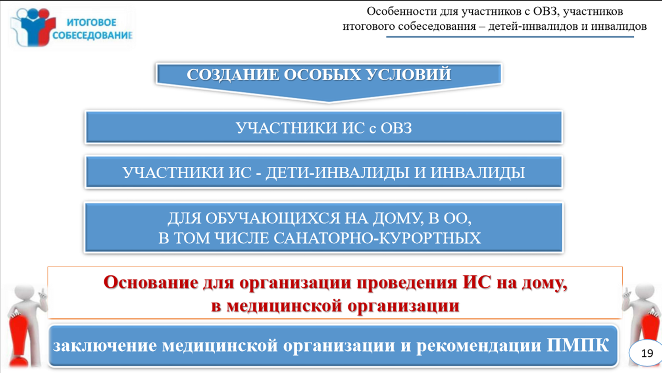
20

Slide 22

21

Slide 23
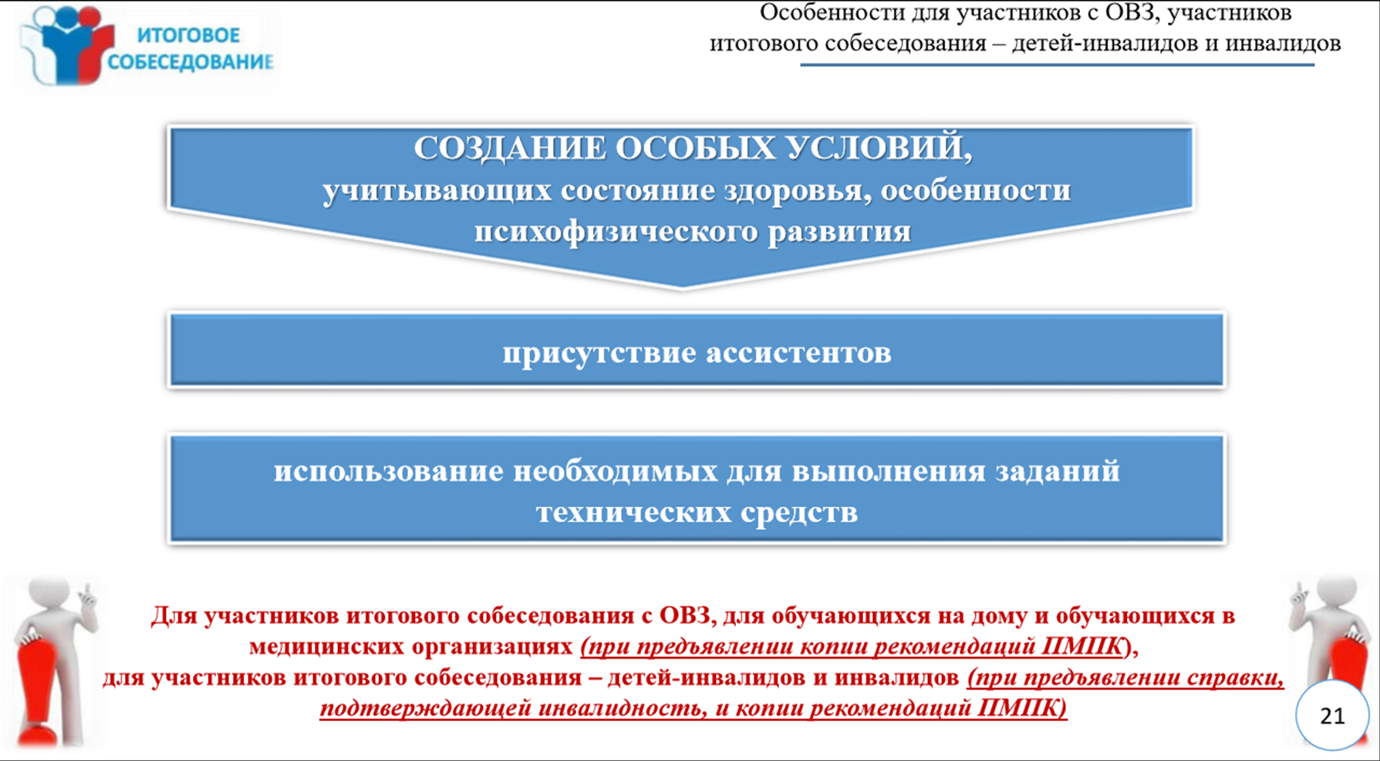
22

Slide 24
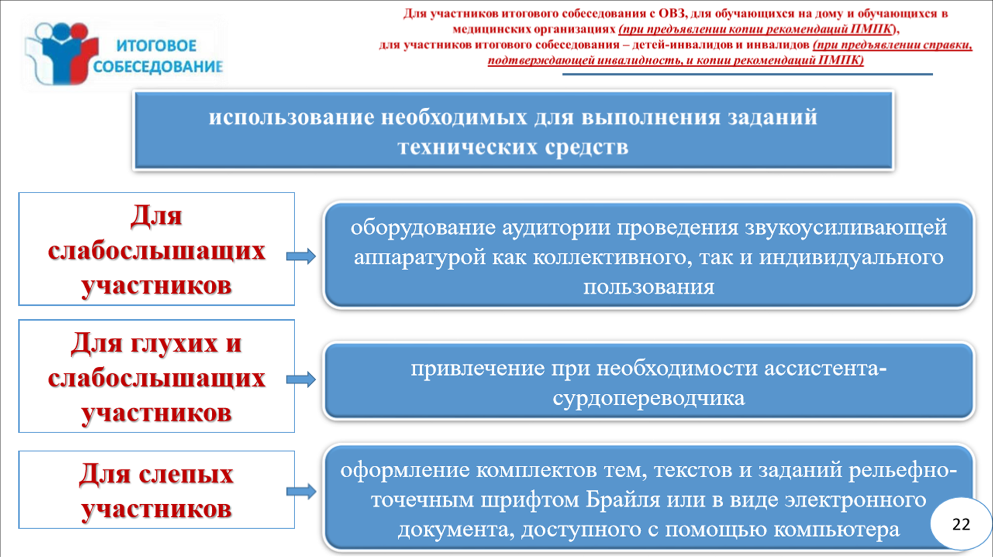
23

Slide 25
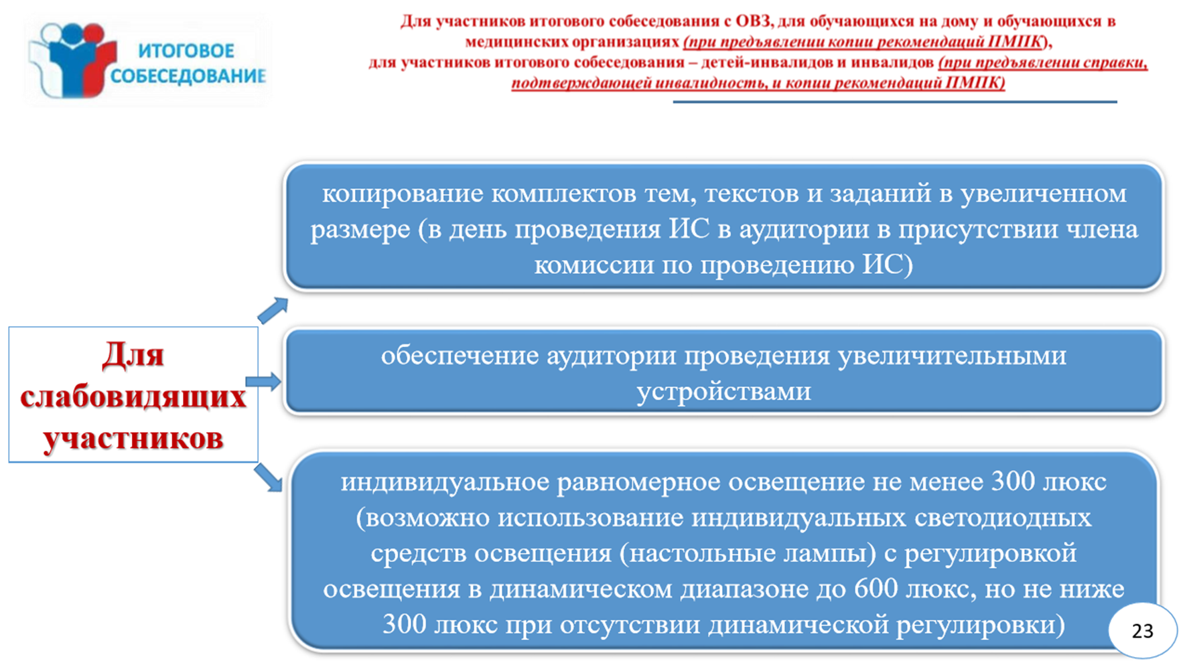
24

Slide 26
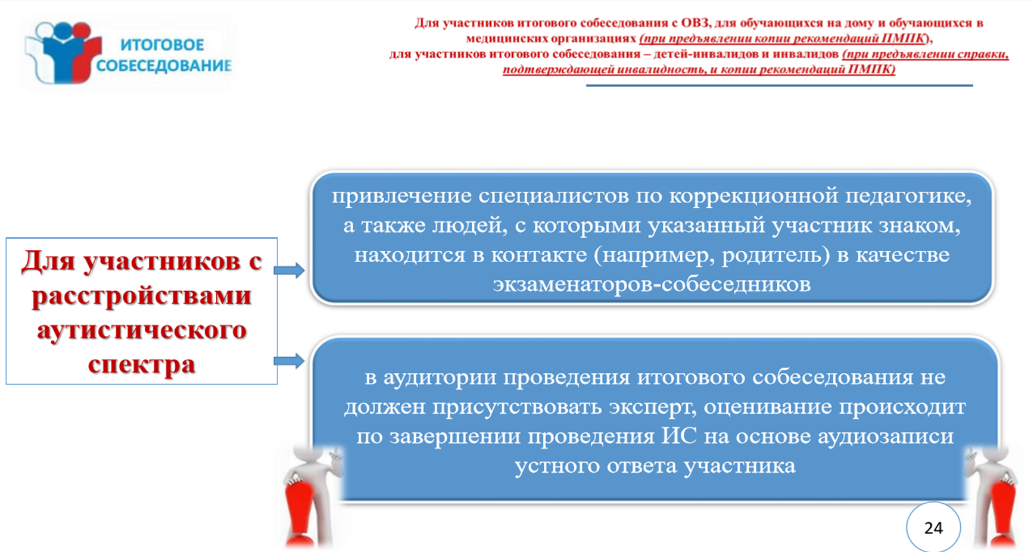
25

Slide 27
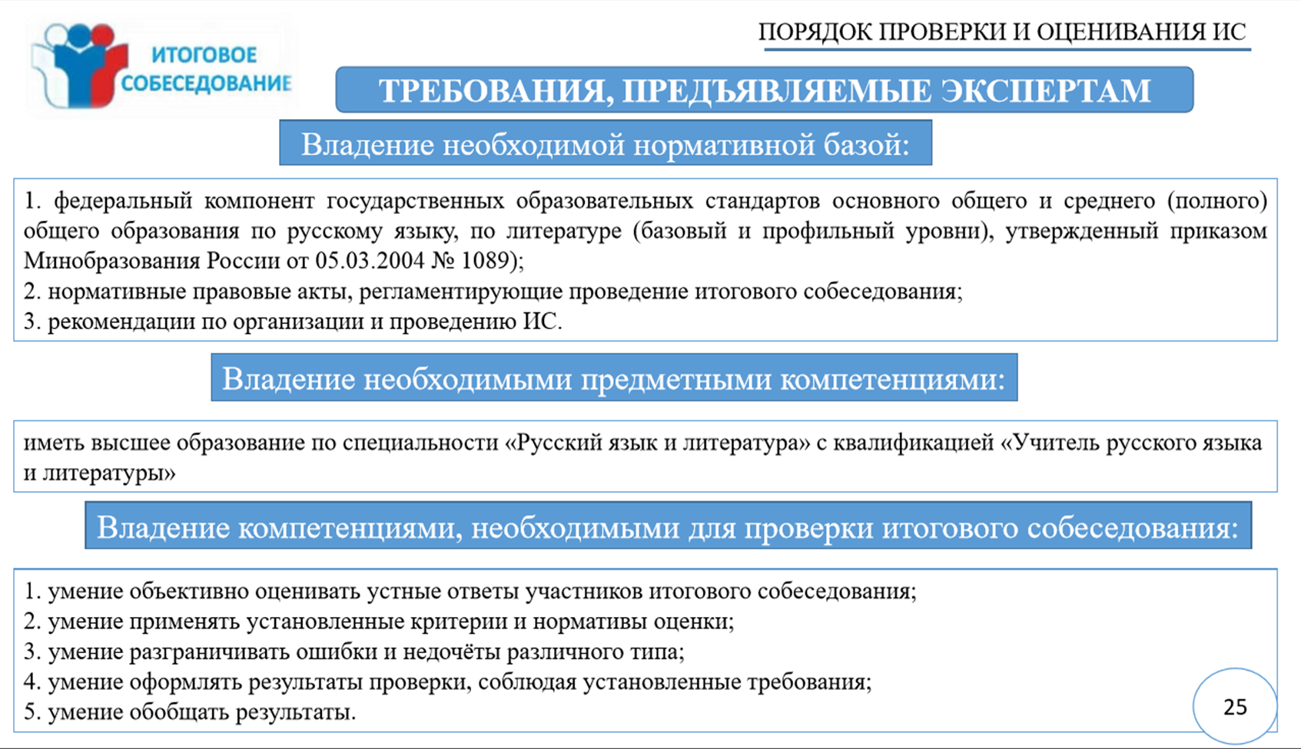
26

Slide 28
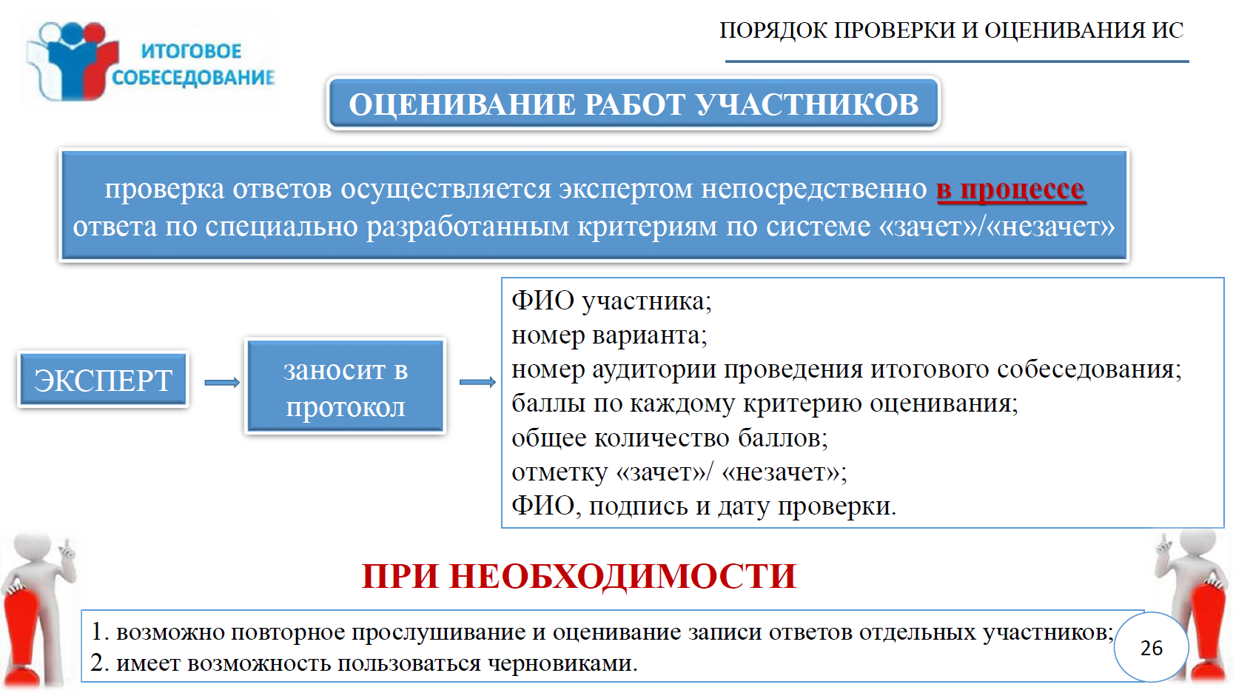
27

Slide 29
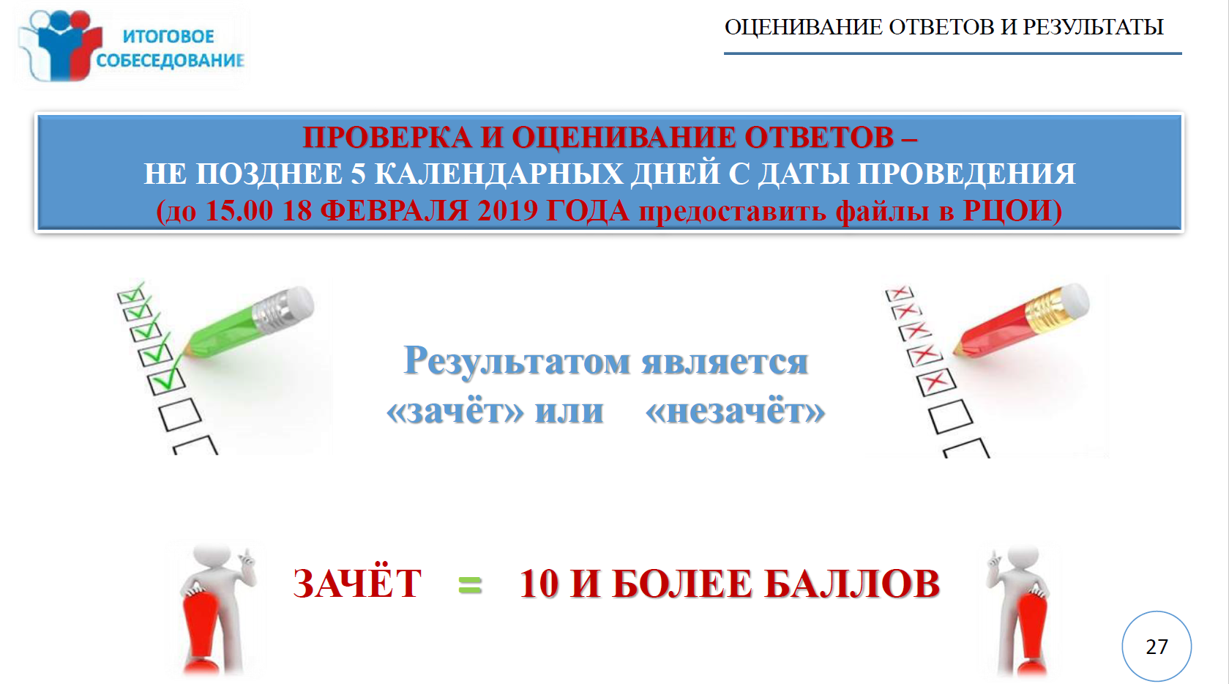
(
28

Slide 30
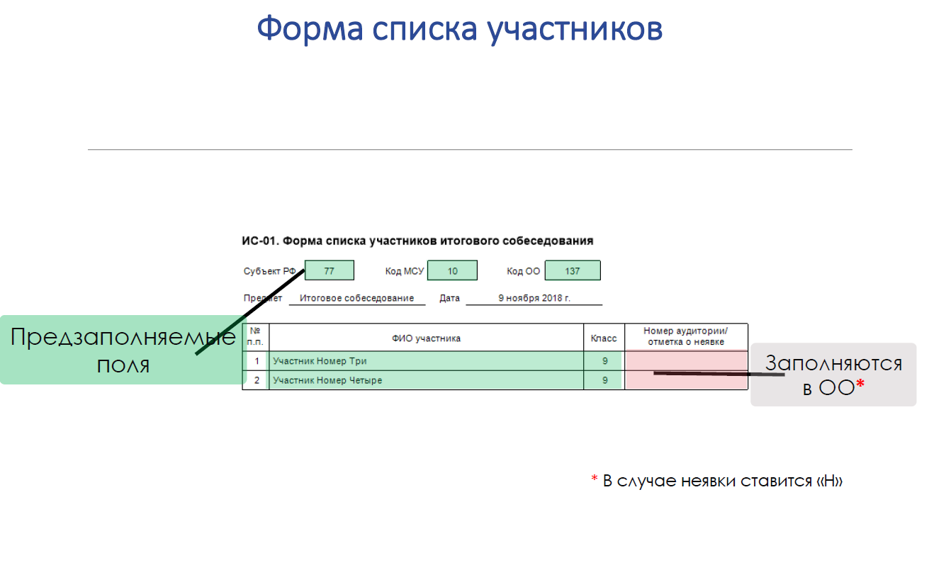
72
210
210005
13 февраля 2019г.

Slide 31
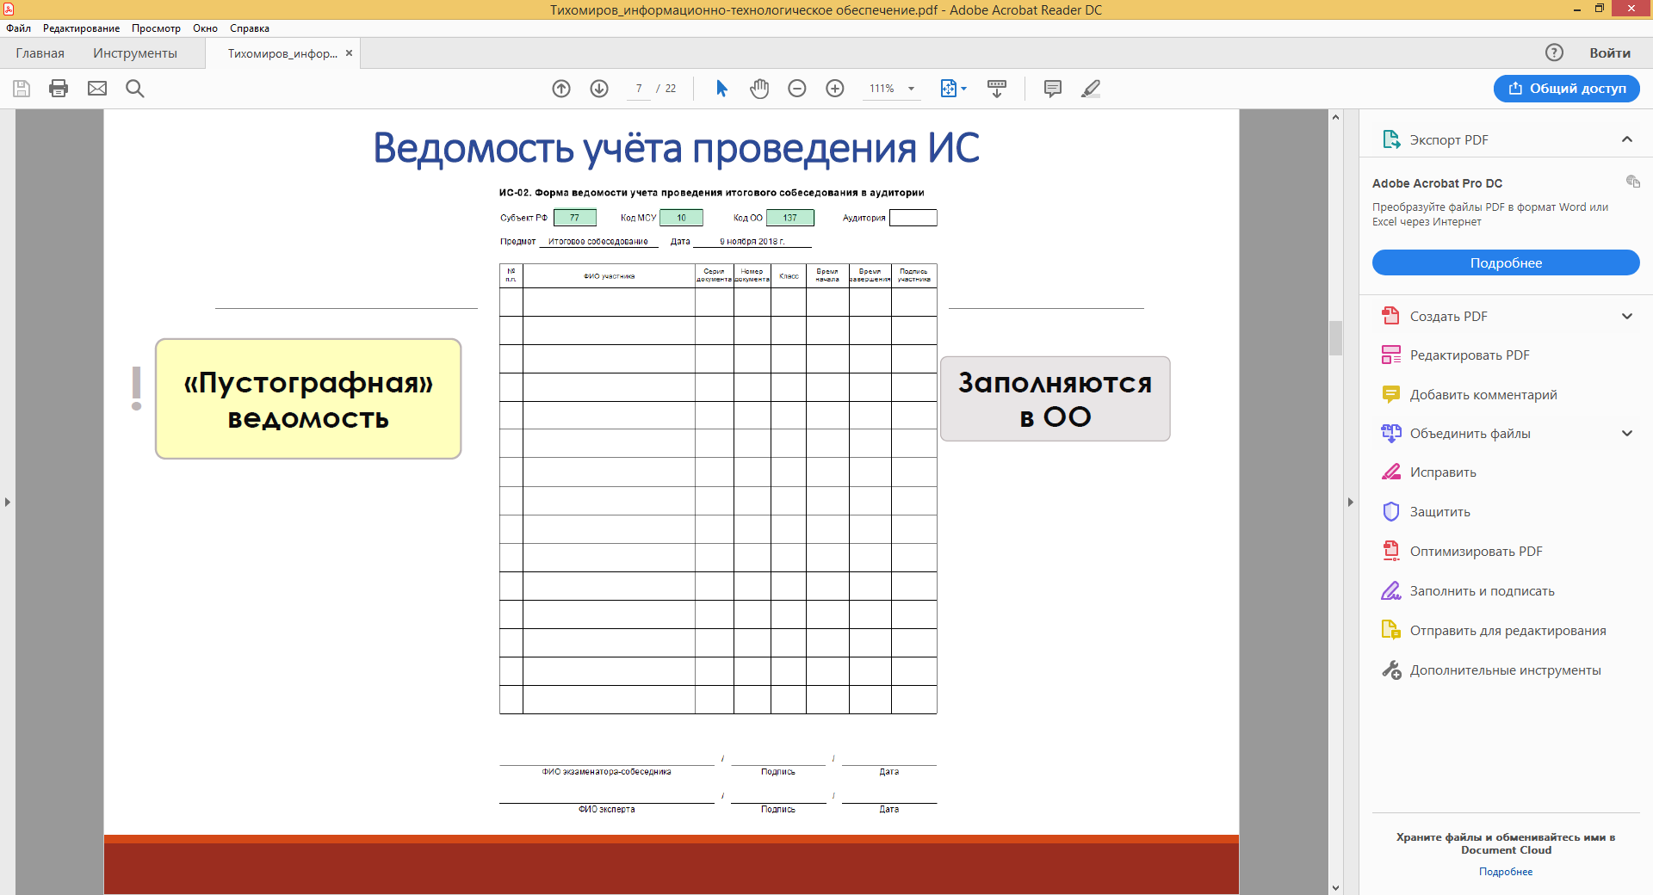
72
210
210005

Slide 32
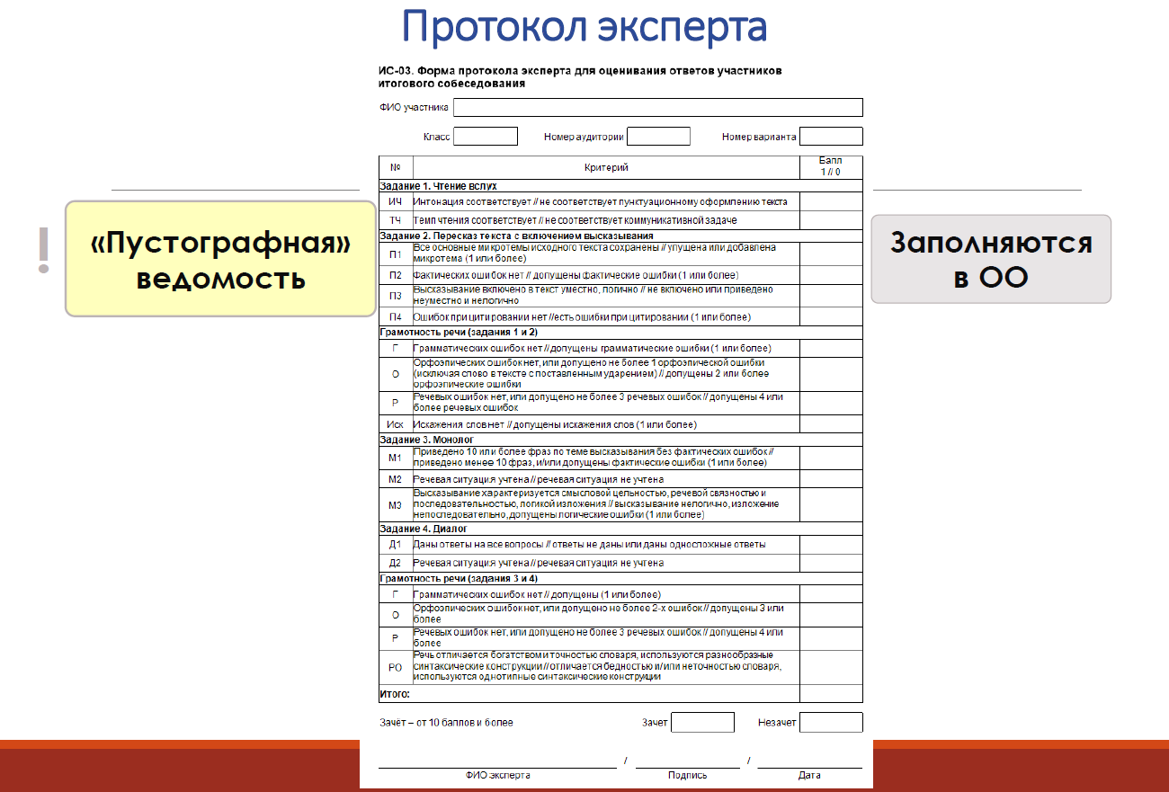

Slide 33
Приложение 4. Специализированная форма для внесения информации из протоколов оценивания итогового собеседования
Цветом отмечены поля, необходимые к заполнению на уровне ОО.

Slide 34
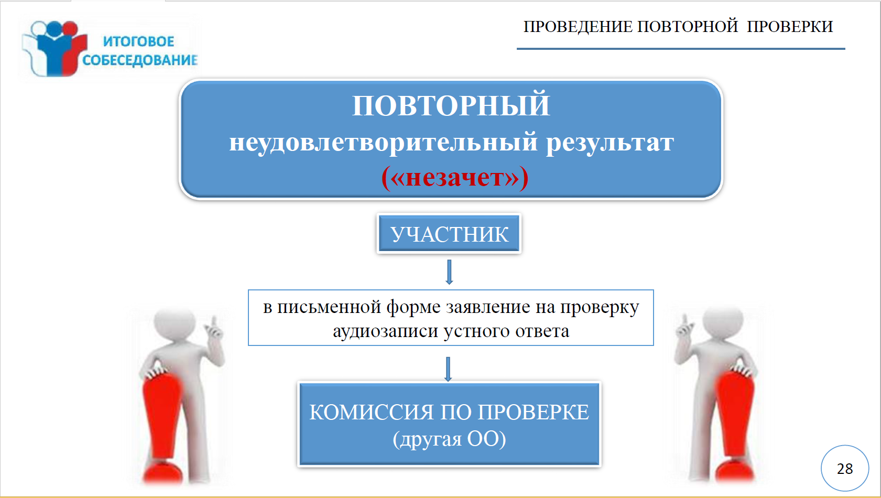
29

Slide 35
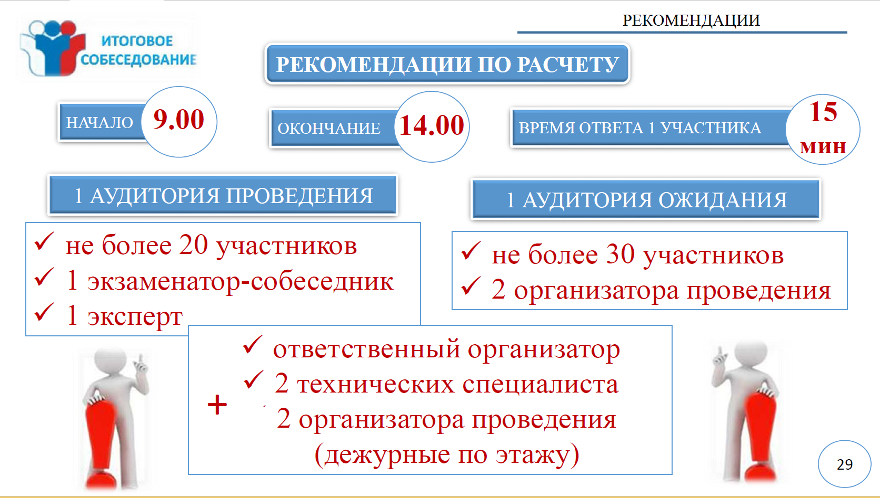
30

Slide 36
Региональный центр оценки качества образования
Тюмень, ул. Малыгина, 73
Андриянова Тамара Алексеевна
По всем вопросам обращаться:
8(3452) 39-02-99, 8(3452) 39-02-30
Пахомов Александр Олегович
8(3452) 39-02-05

Slide 37

ЖЕЛАЕМ УСПЕХОВ!

